Slide 1

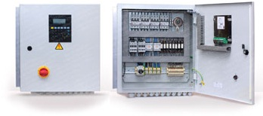
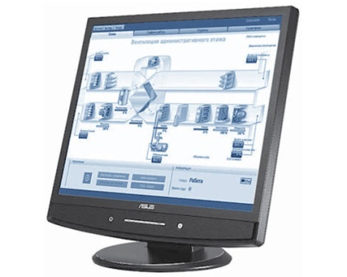

АВТОМАТИЗАЦИЯ
ДИСПЕТЧЕРИЗАЦИЯ
ЭНЕРГОСБЕРЕЖЕНИЕ
инженерных сетей

Slide 2


Проектирование
Производство
Монтаж и пуско-наладочные работы
Сервисное обслуживание

Slide 3




СУЩЕСТВЕННЫЕ ПРЕИМУЩЕСТВА Atmic
Гибкость решений
  Автоматизация и диспетчеризация любых инженерных сетей
Оперативность
  Срок производства и поставки - 2 недели
Ценообразование
  Лояльные условия для Партнера
  Варианты ценового предложения (серии “A” и ”E”)
Материальная база
  Наличие основных комплектующих
  Ассортимент элементов автоматики

Slide 4



СУЩЕСТВЕННЫЕ ПРЕИМУЩЕСТВА Atmic
Надёжность
  Гарантия - 3 года
Техническая поддержка
  Консультирование
  Шеф монтаж
  Монтаж и пусконаладочные работы
  Сервисное обслуживание
Инструмент расчета online
  Калькулятор подбора и расчета автоматики

Slide 5
Щиты автоматики вентиляционных систем СЕРИЯ «А»
полное управление

Slide 6
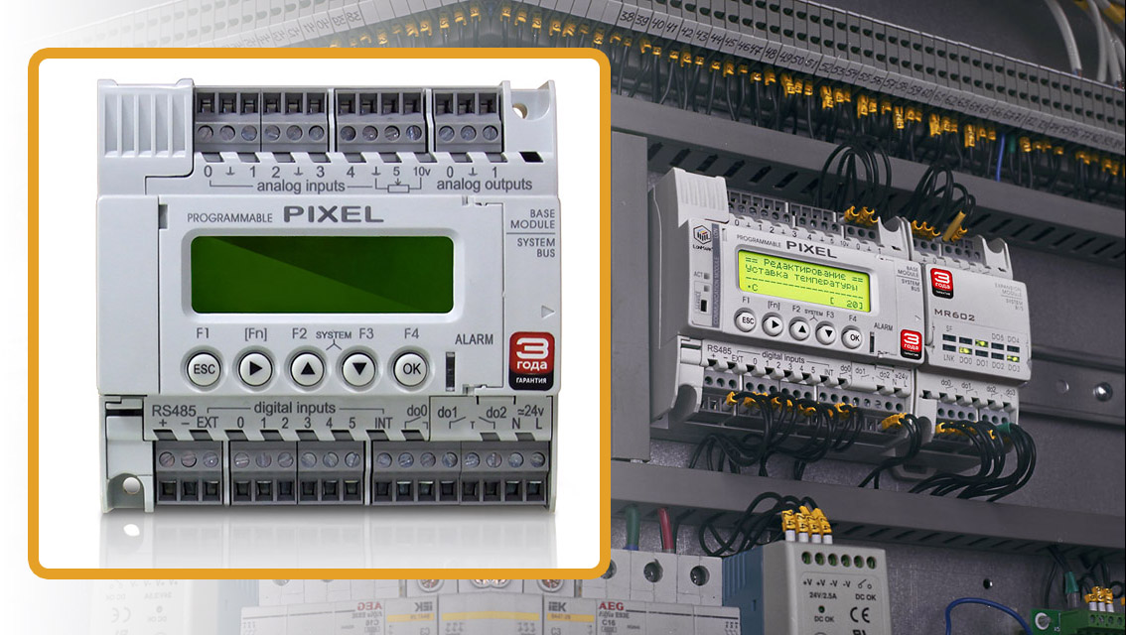
СЕРИЯ “A” – ПОЛНОЕ УПРАВЛЕНИЕ

Slide 7
СЕРИЯ “A” – ПОЛНОЕ УПРАВЛЕНИЕ
  Контроллер Segnetics
  Для систем любых мощностей
  Совместимость с сетью Modbus
  Система «от жадности»

Slide 8
Щиты автоматики вентиляционных систем СЕРИЯ «E»
экономное решение

Slide 9
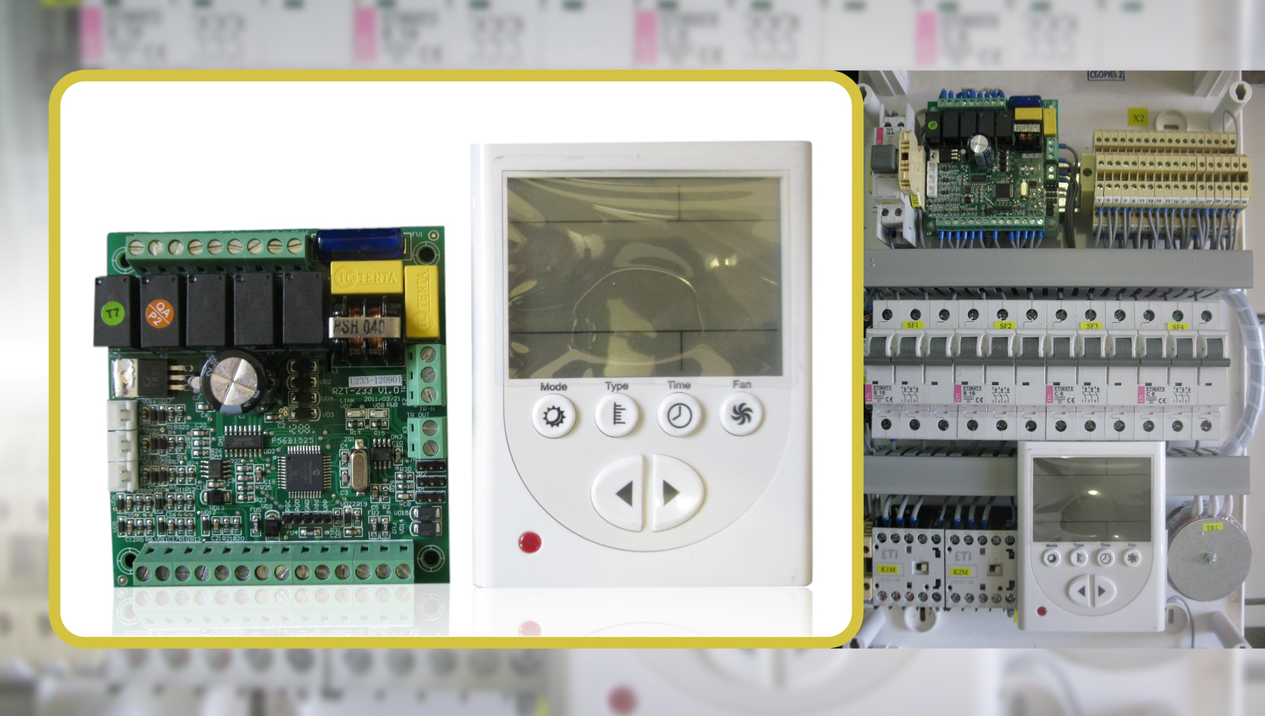
СЕРИЯ “Е” – ЭКОНОМНОЕ РЕШЕНИЕ

Slide 10
СЕРИЯ “Е” – ЭКОНОМНОЕ РЕШЕНИЕ
  Панель управления с пультом управления
  Управляет системами мощностью до 10000 м³/ч
  Экономия бюджета на автоматику от 20% до 50%
  Оптимальное решение для 85% задач (статистика Atmic)

Slide 11
ЩИТЫ АВТОМАТИКИ СЕРИИ «А», СЕРИИ «Е»
МАКСИМАЛЬНАЯ ФУНКЦИОНАЛЬНОСТЬ
ЭКОНОМИЯ БЮДЖЕТА
ОТ 20% ДО 50%

Slide 12

ИНСТРУМЕНТ РАСЧЕТА СТОИМОСТИ АВТОМАТИКИ ONLINE
Простой и понятный интерфейс
Моментальный подбор автоматики
Итоговая цена за несколько минут
Детальная спецификация
Независимость от менеджеров

Slide 13
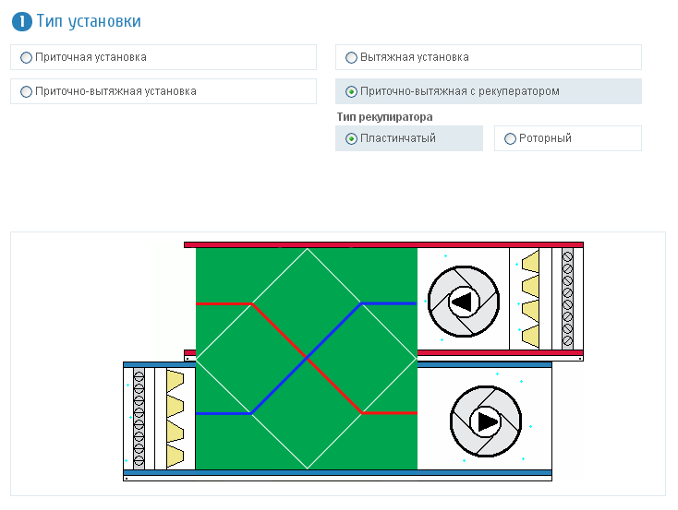
ЛЮБОЙ ТИП УСТАНОВКИ

Slide 14
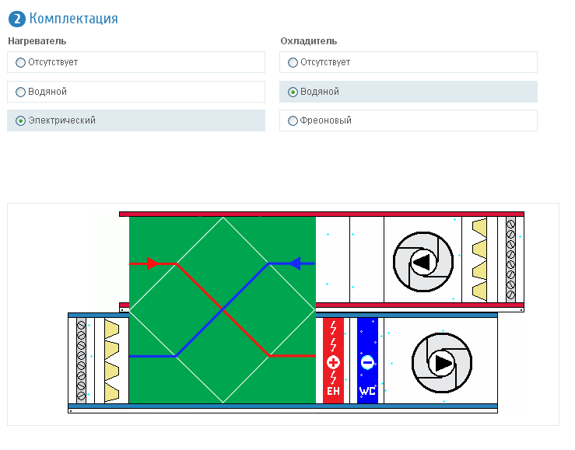
ЛЮБАЯ КОМПЛЕКТАЦИЯ

Slide 15
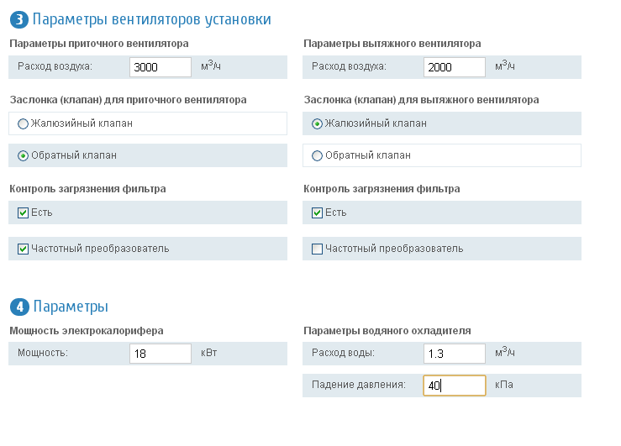
ВВОДИТЕ ТОЛЬКО
НЕОБХОДИМЫЕ ДАННЫЕ

Slide 16
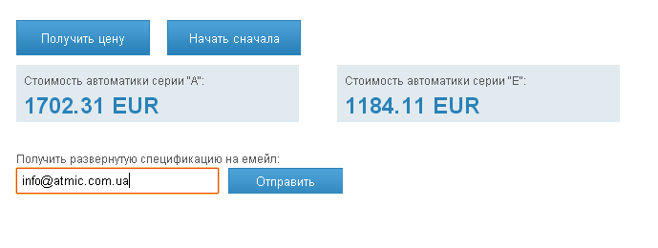
ДВА ВАРИАНТА КОМПЛЕКТАЦИИ
Спецификация и коммерческое предложение на e-mail за 1 минуту!

Slide 17
Atmic АВТОМАТИЗИРУЕТ:
ВЕНТИЛЯЦИОННЫЕ СИСТЕМЫ
КОТЕЛЬНЫЕ
ЭЛЕКТРОСНАБЖЕНИЕ
ОТОПЛЕНИЕ
ВОДОСНАБЖЕНИЕ И КАНАЛИЗАЦИЯ
ТЕПЛОВЫЕ
ЗАВЕСЫ
СИСТЕМЫ ПОЖАРНОЙ БЕЗОПАСНОСТИ
ГИДРОМОДУЛИ

Slide 18
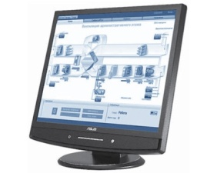
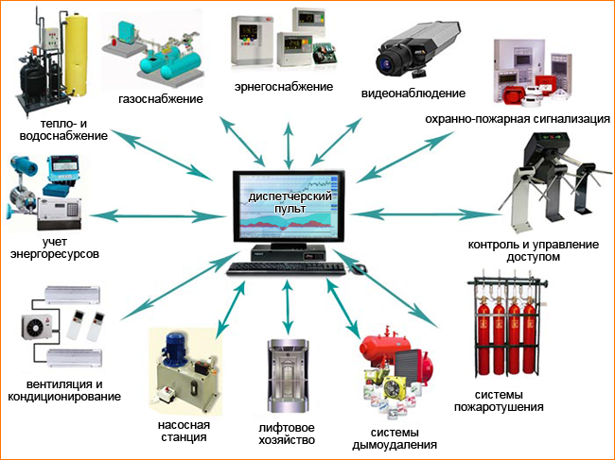
СИСТЕМЫ ДИСПЕТЧЕРИЗАЦИИ

Slide 19
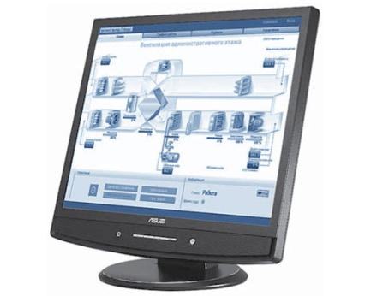
ВОЗМОЖНОСТИ ДИСПЕТЧЕРИЗАЦИИ
УПРАВЛЕНИЕ СИСТЕМАМИ
УДАЛЕННОЕ УПРАВЛЕНИЕ
АВАРИЙНЫЕ СИТУАЦИИ
СОСТОЯНИЕ РАБОТЫ
ЖУРНАЛЫ
ГРАФИК РАБОТЫ
ВИЗУАЛИЗАЦИЯ

Slide 20
СИСТЕМЫ ЭНЕРГОСБЕРЕЖЕНЕИЯ
  Анализ объекта
  Рекомендации
  Реализация решений
  Сокращение энергозатрат

Slide 21
Спасибо за внимание!
Украина, г. Киев, пр. Московский 24в
тел.: (044) 50-000-52
www.atmic.com.ua
info@atmic.com.ua

Slide 22
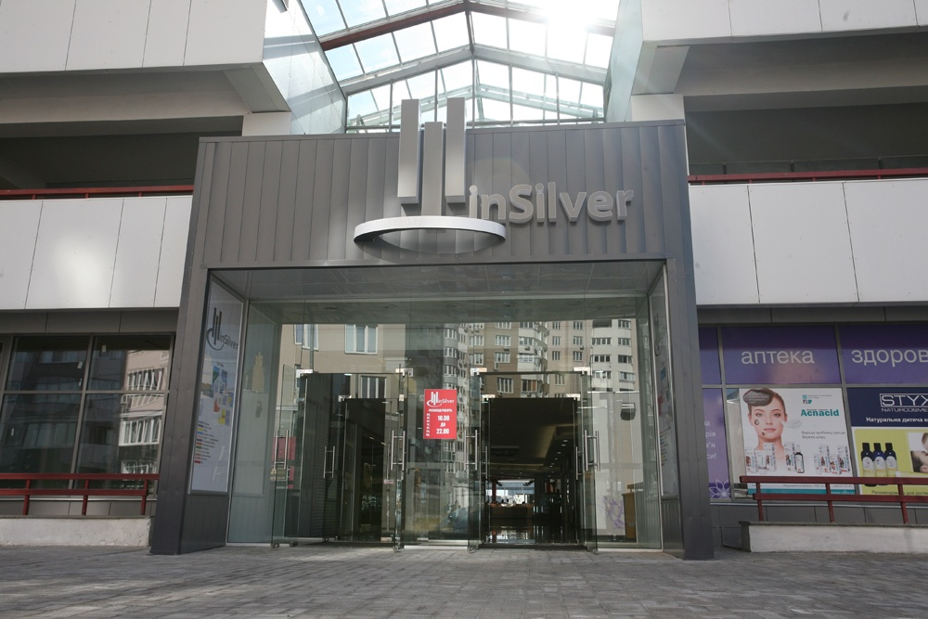
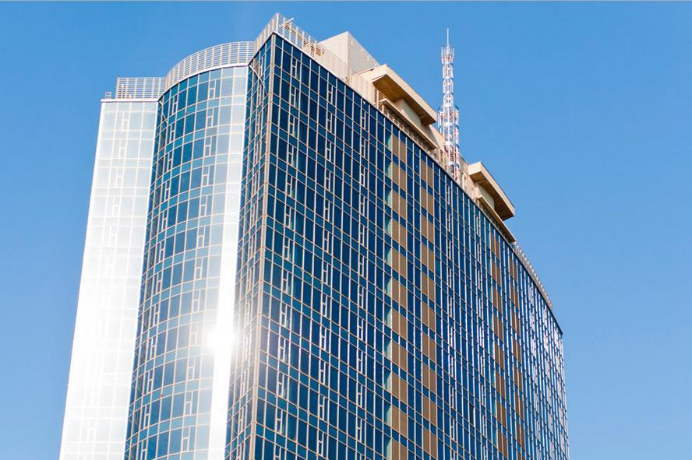
НАШИ ОБЪЕКТЫ
Торговый центр «inSILVER»
г. Киев, ул. Срибнокильская 3
Бизнес центр «Гулливер»
г. Киев, ул. Спортивная
- Производство автоматики для системы вентиляции и кондиционирования.
- Монтаж и пусконаладочные работы автоматизации системы вентиляции и кондиционирования.
- Производство автоматики для системы вентиляции котельной.
- Монтаж и пусконаладочные работы автоматизации системы вентиляции котельной.

Slide 23
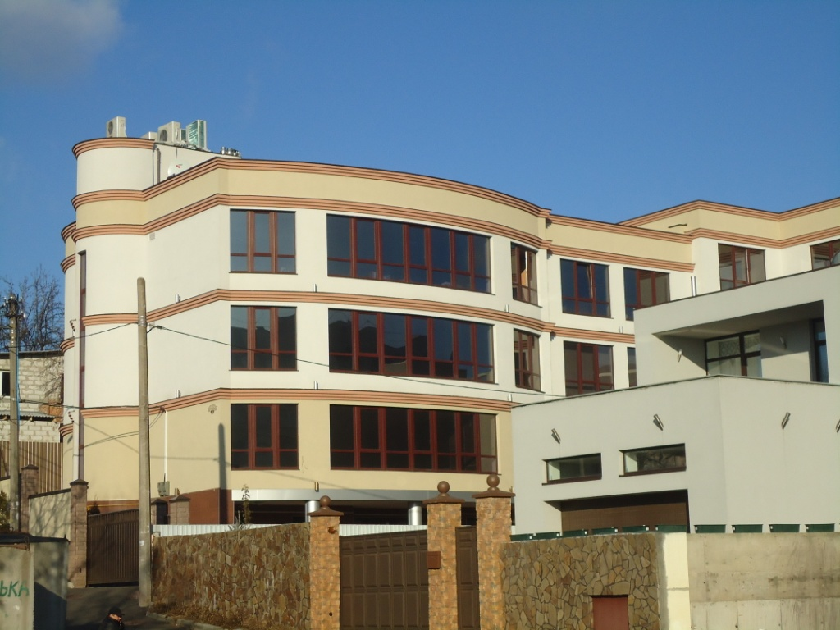
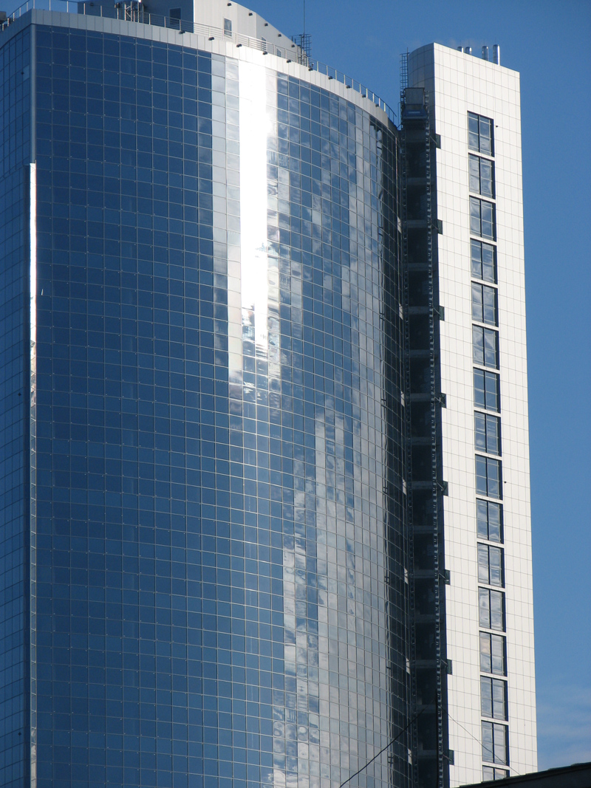
НАШИ ОБЪЕКТЫ
Бизнес центр «АТР»
г. Киев, ул. Криворожская 1
Бизнес центр «Парус»,
компания «Кволити сервис»
г. Киев, ул. Мечникова 2
- Производство автоматики для системы вентиляции и кондиционирования.
Монтаж и пусконаладочные работы автоматизации системы вентиляции и кондиционирования.
- Производство автоматики для системы вентиляции и кондиционирования.
Монтаж и пусконаладочные работы автоматизации системы вентиляции и кондиционирования.
Диспетчеризация.

Slide 24
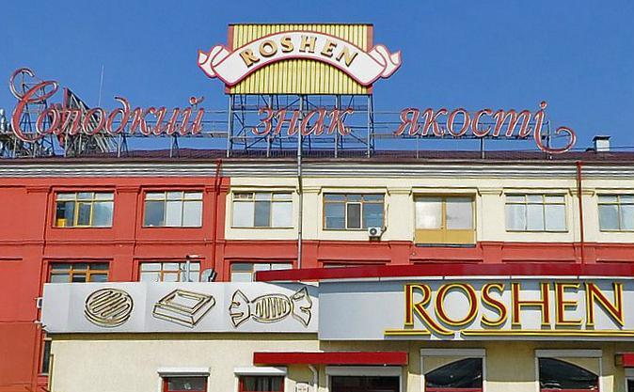
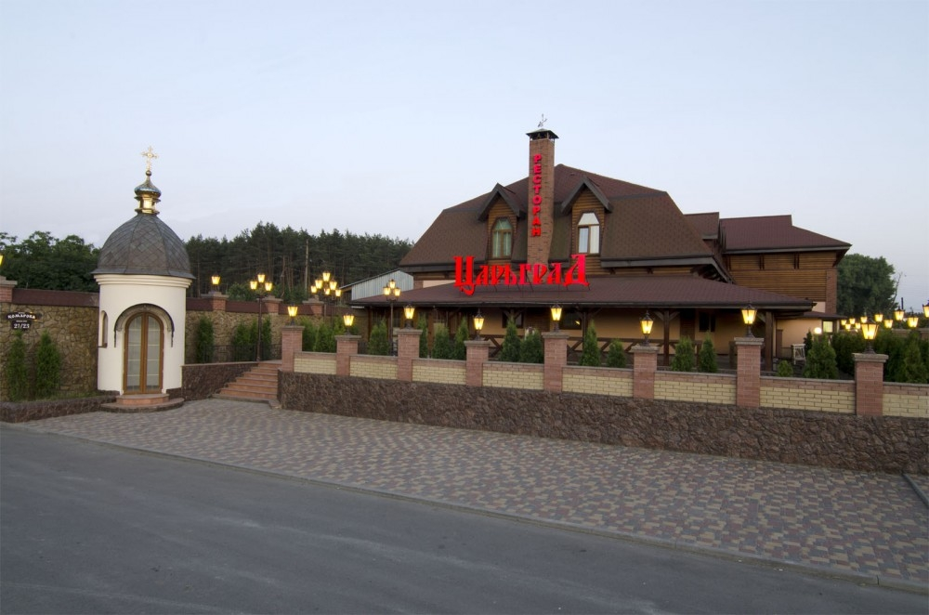
НАШИ ОБЪЕКТЫ
Кондитерская фабрика «РОШЕН»
г. Киев, пр. Науки 1
Загородный комплекс «Царьград»
Киевская обл., с. Мила
- Производство автоматики для системы вентиляции и кондиционирования.
Монтаж и пусконаладочные работы автоматизации системы вентиляции и кондиционирования.
- Производство автоматики для системы вентиляции и кондиционирования.
Монтаж и пусконаладочные работы автоматизации системы вентиляции и кондиционирования.

Slide 25
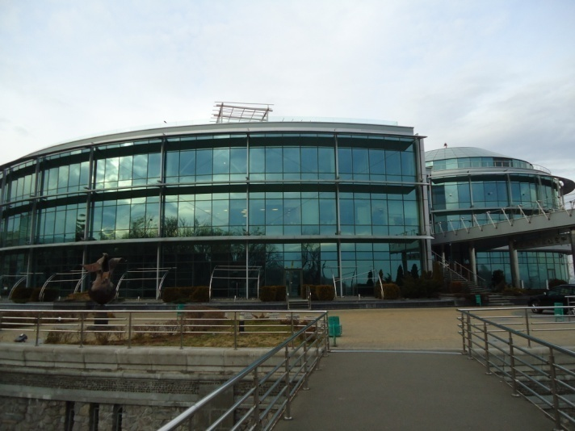
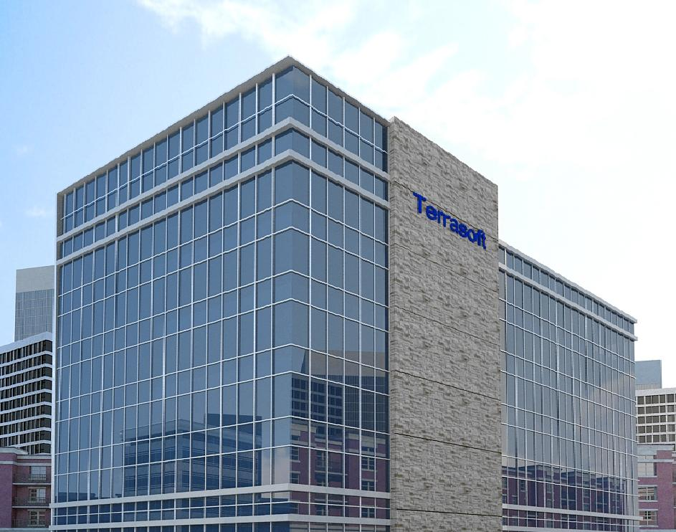
НАШИ ОБЪЕКТЫ
Международный Банк Реконструкции и Развития
г. Киев, Днепровский Спуск 1
Офисный центр «TERRASOFT»
г. Киев, ул. Фрометовская 19-21
- Производство автоматики для системы вентиляции и кондиционирования.
Автоматизация системы кондиционирования северной.
- Производство автоматики для системы вентиляции и кондиционирования.
Монтаж и пусконаладочные работы автоматизации системы вентиляции и кондиционирования.
Диспетчеризация.

Slide 26
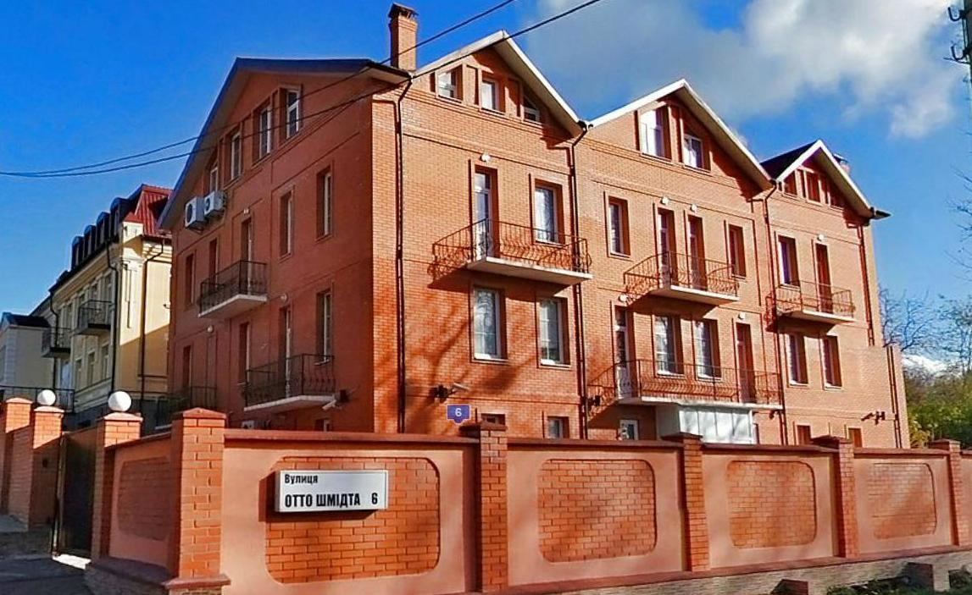
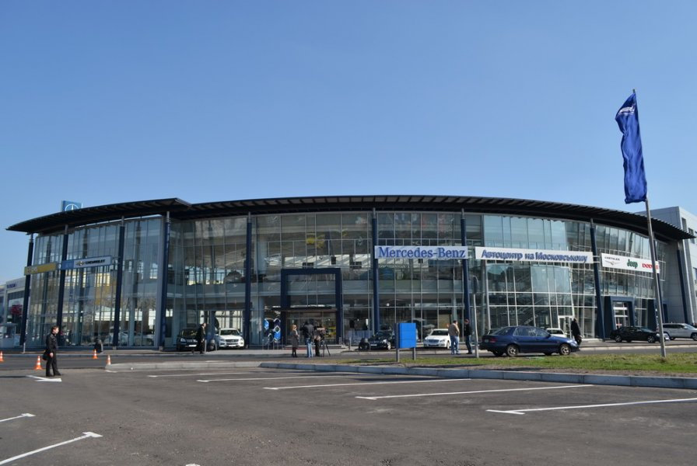
НАШИ ОБЪЕКТЫ
Радиостанция «НАШЕ РАДИО»
г. Киев, ул. Отто Шмидта 6
Автосалон «УкрАвто»
Г. Киев, пр. Московский 22
- Производство автоматики для системы вентиляции и кондиционирования.
Монтаж и пусконаладочные работы автоматизации системы вентиляции и кондиционирования.
- Производство системы диспетчеризации.
Монтаж и пусконаладочные работы системы диспетчеризации.

Slide 27
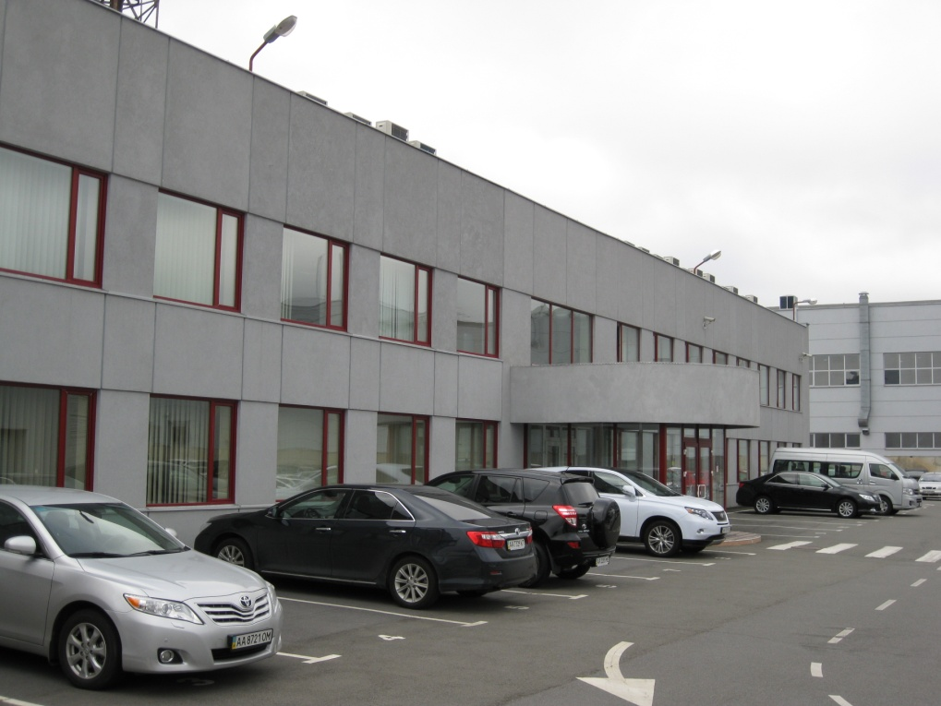
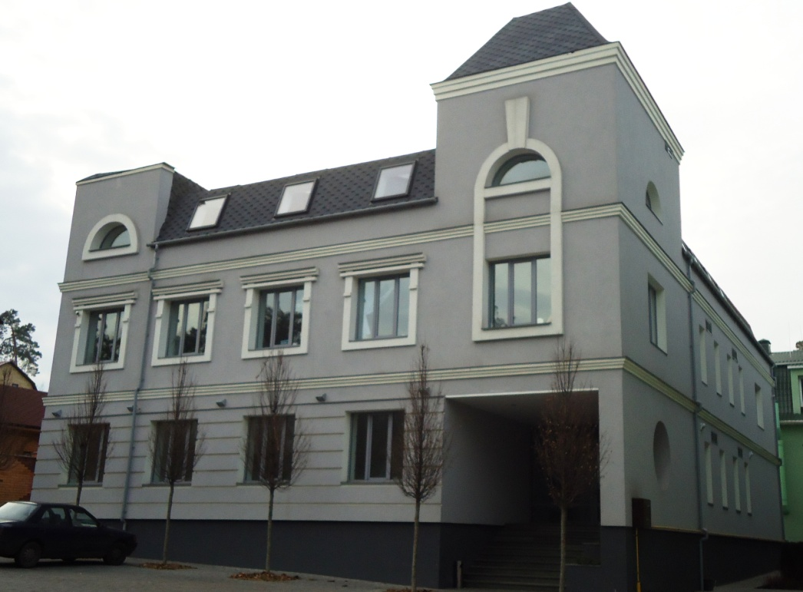
НАШИ ОБЪЕКТЫ
СТО «TOYOTA»
г. Киев, пр. Московский 24
Бизнес центр «Катериновка»
Киевская обл., с. Катериновка
- Производство автоматики для системы вентиляции и кондиционирования.
Монтаж и пусконаладочные работы автоматизации системы вентиляции и кондиционирования.
- Производство автоматики для системы вентиляции и кондиционирования.
Монтаж и пусконаладочные работы автоматизации системы вентиляции и кондиционирования.

Slide 28
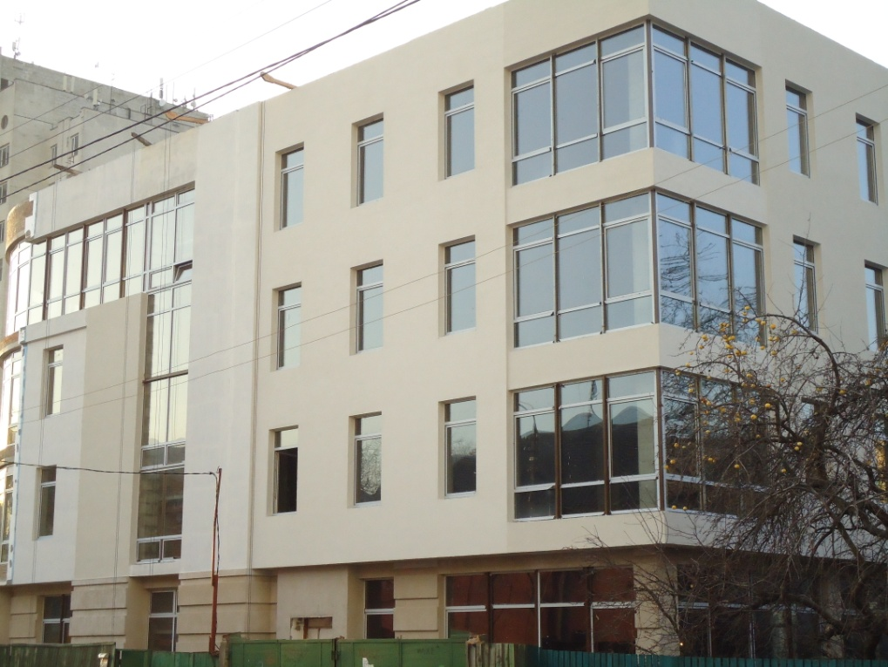
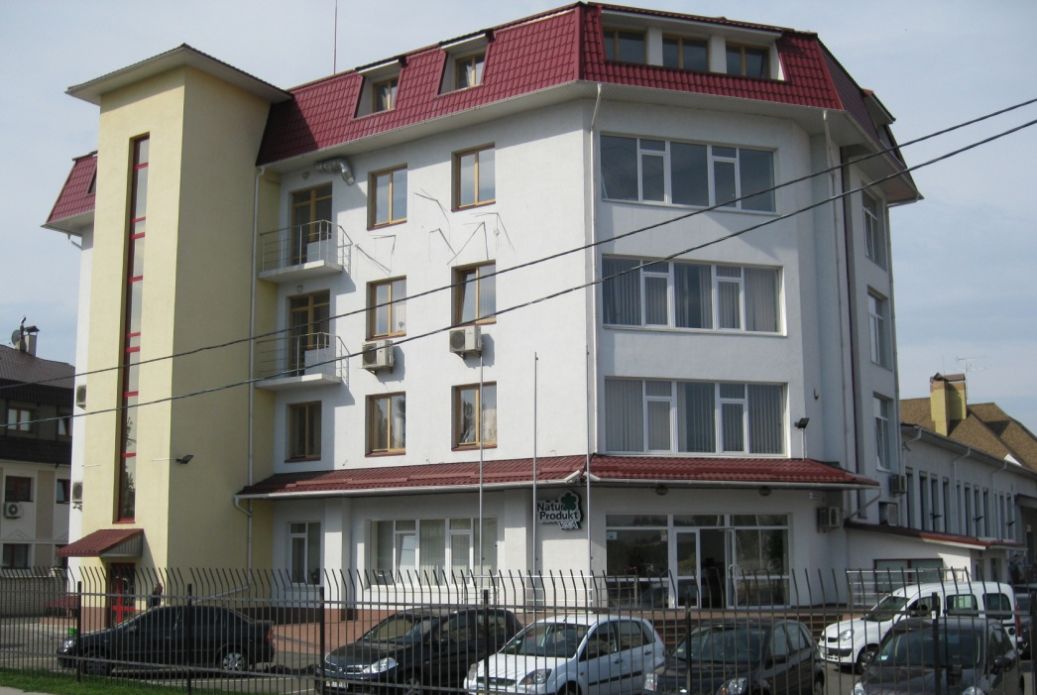
НАШИ ОБЪЕКТЫ
Бизнес центр «Пироговского»
г. Киев, ул. Александра Пироговского 18
Фармацевтическая фирма «НАТУРПРОДУКТ-ВЕГА»
Киевская обл., пгт. Софиевская Борщаговка
- Производство автоматики для системы вентиляции и кондиционирования.
Монтаж и пусконаладочные работы автоматизации системы вентиляции и кондиционирования.
- Производство автоматики для системы вентиляции и кондиционирования.
Монтаж и пусконаладочные работы автоматизации системы вентиляции и кондиционирования.

Slide 29
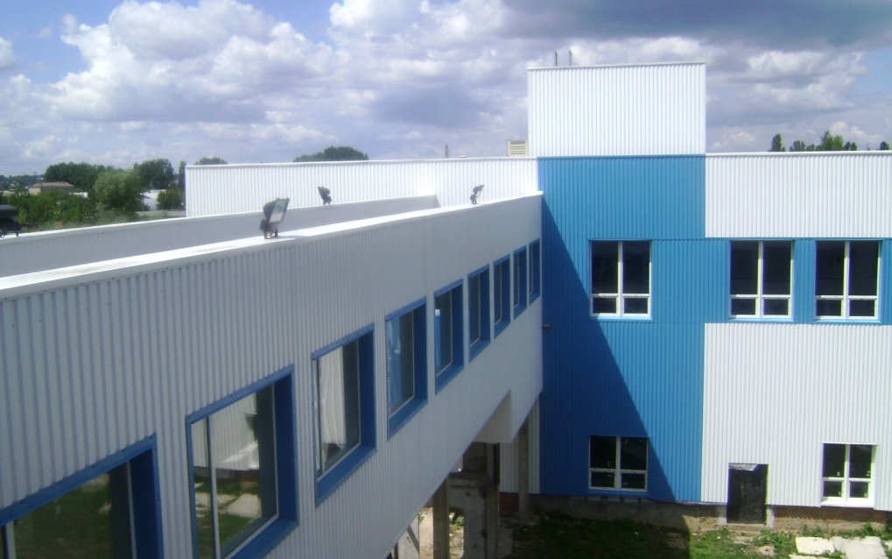
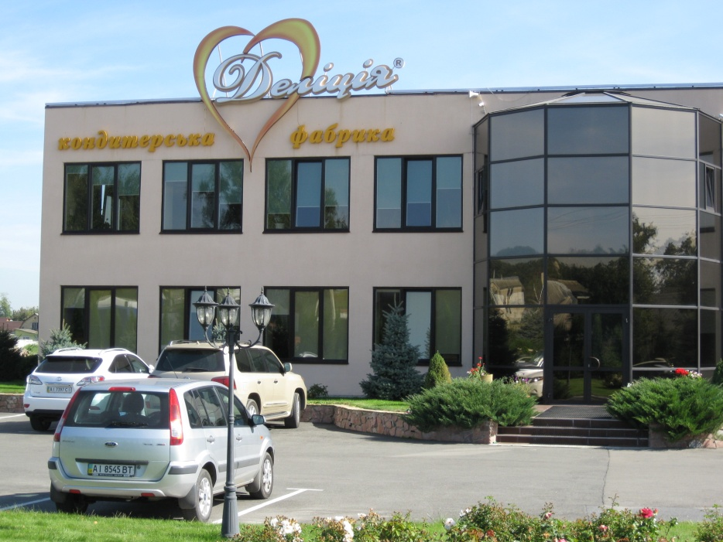
НАШИ ОБЪЕКТЫ
Фармацевтическая фирма «ИНФУЗИЯ»
Винницкая обл., пгт. Винницкие Хутора
Кондитерская фабрика «Делиция»
Киевская обл., г. Ирпень
- Производство автоматики для системы вентиляции и кондиционирования.
Монтаж и пусконаладочные работы автоматизации системы вентиляции и кондиционирования.
- Производство автоматики для системы вентиляции и кондиционирования.
Монтаж и пусконаладочные работы автоматизации системы вентиляции и кондиционирования.

Slide 30
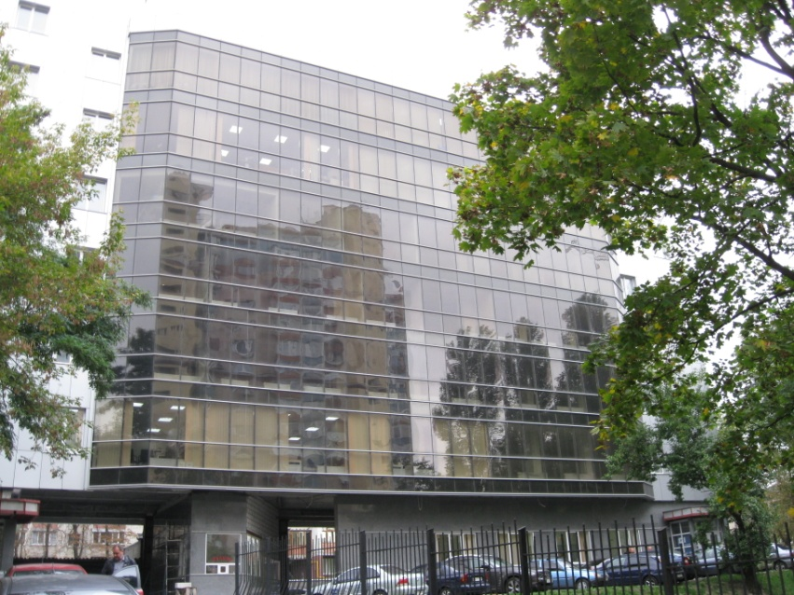
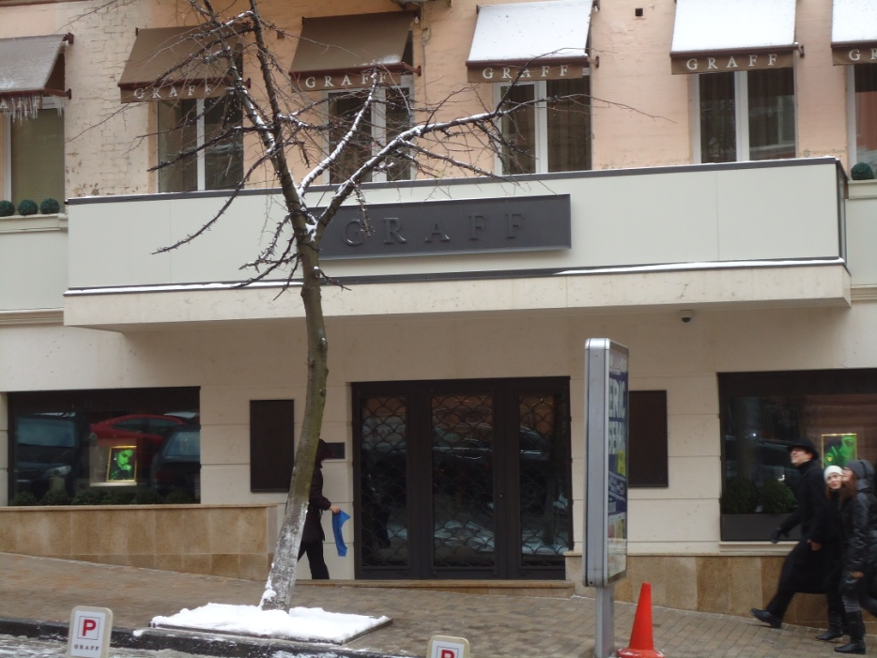
НАШИ ОБЪЕКТЫ
Офисный центр «Шевченковский»,
дизайнерская компания «АртДепо»
Г. Киев, ул. Черновола 26а
Магазин «GRAFF»
г. Киев, ул. Городецкого 12/3
- Производство автоматики для системы вентиляции и кондиционирования.
Монтаж и пусконаладочные работы автоматизации системы вентиляции и кондиционирования.
- Производство автоматики для системы вентиляции и кондиционирования.
Монтаж и пусконаладочные работы автоматизации системы вентиляции и кондиционирования.

Slide 31
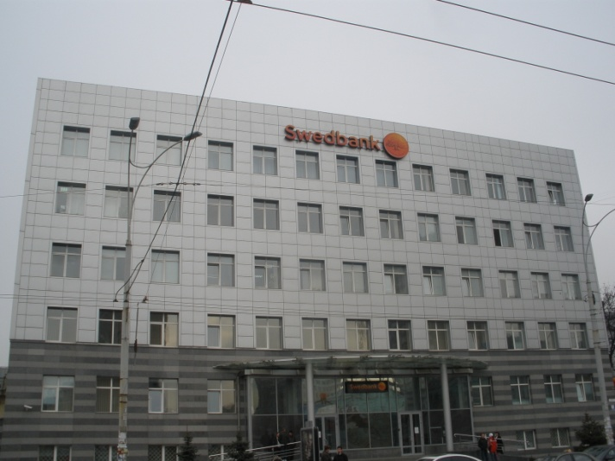
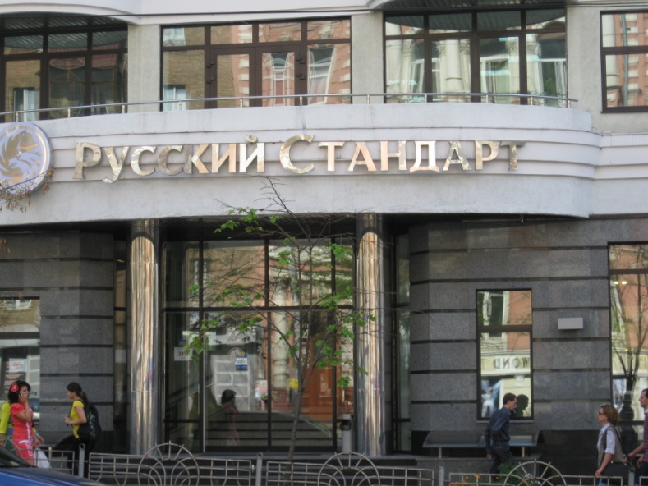
НАШИ ОБЪЕКТЫ
ПАО Банк
«РУССКИЙ СТАНДАРТ»
Сеть отделений по Украине
АО «СВЕДБАНК»
Сеть отделений по Украине
- Производство автоматики для системы вентиляции и кондиционирования.
Монтаж и пусконаладочные работы автоматизации системы вентиляции и кондиционирования.
- Производство автоматики для системы вентиляции и кондиционирования.
Монтаж и пусконаладочные работы автоматизации системы вентиляции и кондиционирования.

Slide 32
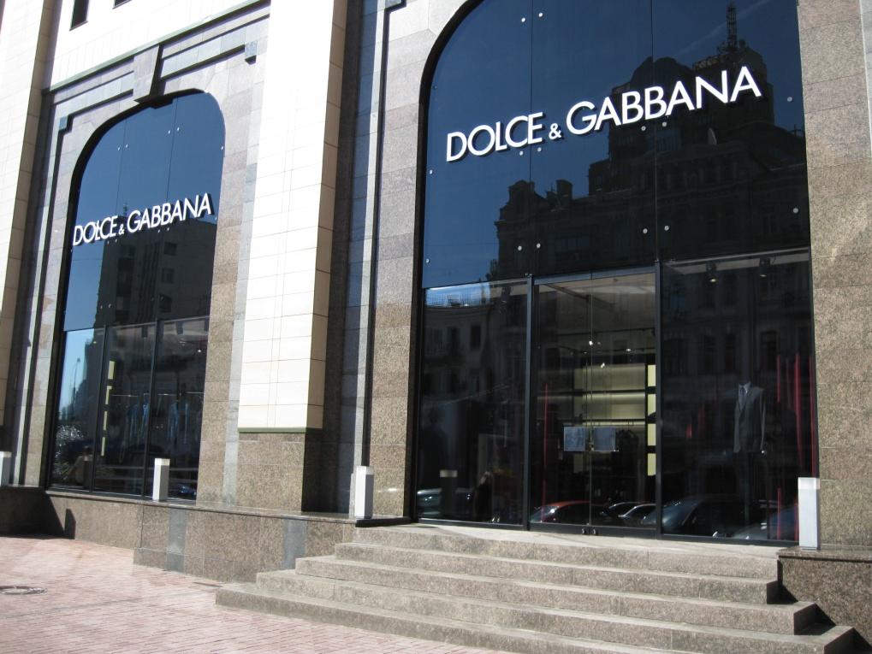
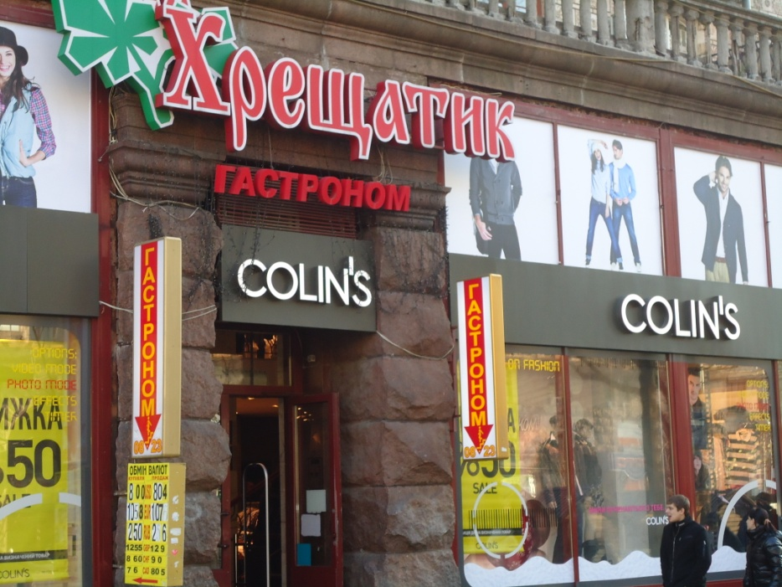
НАШИ ОБЪЕКТЫ
Магазин «Dolce& Gabbana»
г. Киев, ул. Бассейная 6
Торговый дом «Хрещатик»
г. Киев, ул. Крещатик 13
- Производство автоматики для системы вентиляции и кондиционирования.
Монтаж и пусконаладочные работы автоматизации системы вентиляции и кондиционирования.
- Производство автоматики для системы вентиляции и кондиционирования.
Монтаж и пусконаладочные работы автоматизации системы вентиляции и кондиционирования.

Slide 33
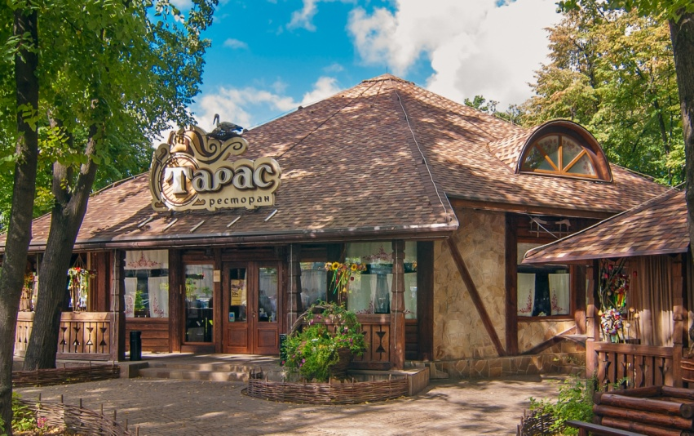
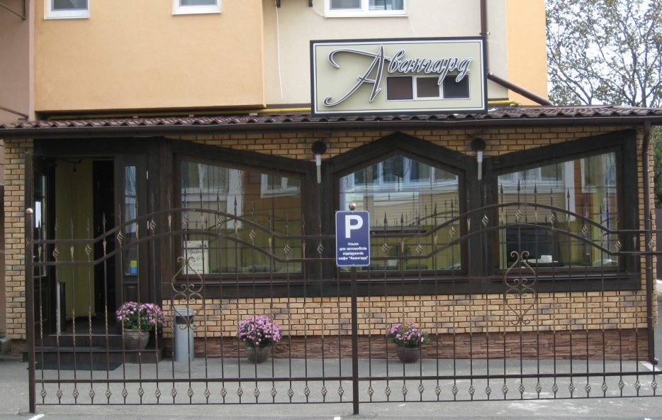
НАШИ ОБЪЕКТЫ
Ресторан «Тарас Бульба»
г. Киев, пр. Победы 84б
Кафе «Авангард»
Киевская обл., с. Тарасовка,
ул. Механизаторов 29
- Производство автоматики для системы вентиляции и кондиционирования.
Монтаж и пусконаладочные работы автоматизации системы вентиляции и кондиционирования.
- Производство автоматики для системы вентиляции и кондиционирования.
Монтаж и пусконаладочные работы автоматизации системы вентиляции и кондиционирования.

Slide 34
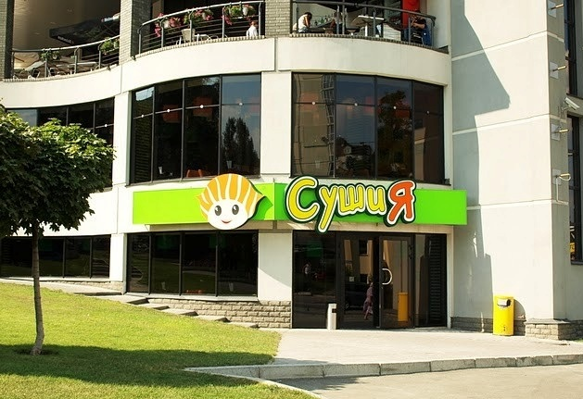
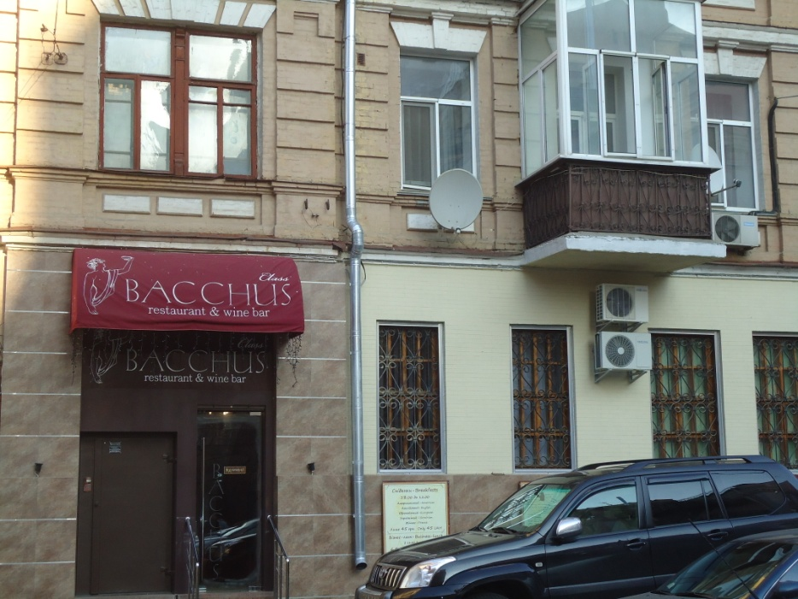
НАШИ ОБЪЕКТЫ
Ресторан «СушиЯ»
г. Киев, ул. Урицкого 1-А
Ресторан «BACCHUS CLASS»
г. Киев, ул. Ивана Франка 16/2
- Производство автоматики для системы вентиляции и кондиционирования.
Монтаж и пусконаладочные работы автоматизации системы вентиляции и кондиционирования.
- Производство автоматики для системы вентиляции и кондиционирования.
Монтаж и пусконаладочные работы автоматизации системы вентиляции и кондиционирования.

Slide 35
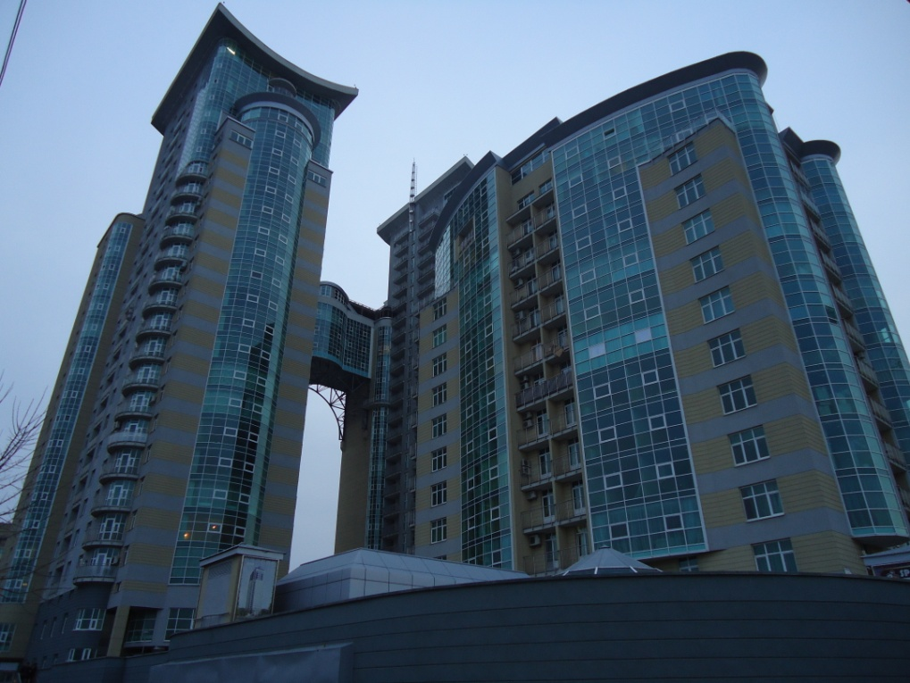
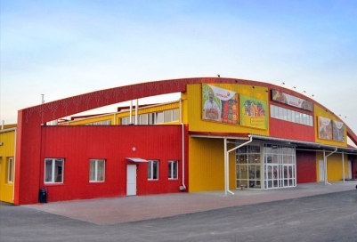
НАШИ ОБЪЕКТЫ
Жилая квартира на Зверинецкой
г. Киев, ул. Зверинецкая 4а
Евробазар на Осокорках
г. Киев, Днепропетровская Набережная 18
- Производство автоматики для системы вентиляции и кондиционирования.
Монтаж и пусконаладочные работы автоматизации системы вентиляции и кондиционирования.
- Производство автоматики для системы вентиляции и кондиционирования.
Монтаж и пусконаладочные работы автоматизации системы вентиляции и кондиционирования.

